Slide 1
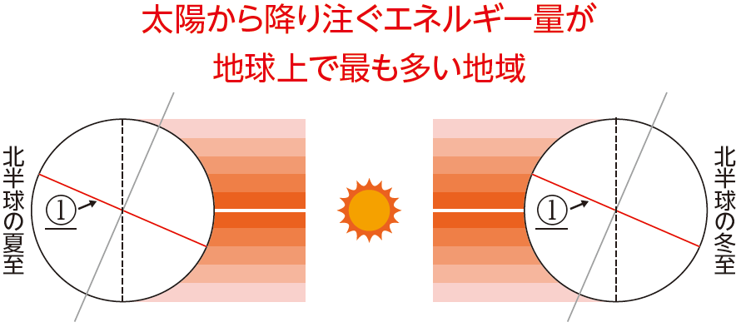
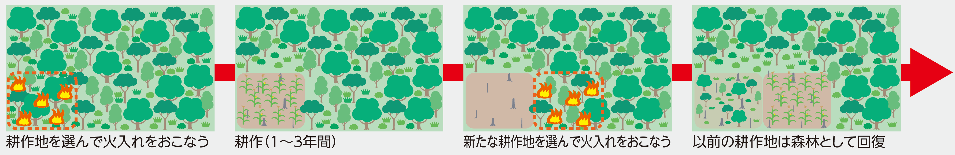
第２編 第１章 GROUP １ 自然環境と生活文化
４熱帯の気候と生活とのかかわり（教p.34-35）
年 組 番 名前：
メモ欄
熱帯の気候と豊かな自然環境
熱帯：① 周辺の地域
▶そのため……
：一年を通して気温が② い
：気温の年較差が③ い
：活発な④ 気流が発生
➡⑤ が絶えず発生
➡⑥ 帯の形成
気候区分
⑦ 気候：⑥帯の影響を受け，一年中雨が多い
⑧ 気候：弱い⑨ 季がある
⑩ 気候：⑪ 季と⑨季の区別が明瞭
高温多湿な場所での人々の暮らし
環境問題（おもに20世紀なかば以降）
⑦の伐採が進む 【背景】 ⑲ 用木材を生産するため
➡森林資源を利用してきた人々の生活基盤の消失
➡伝統的な生活や文化の消失（住民の⑳ 化政策も消失傾向を助長）
衣服 | 素材に着目 ：綿や麻（⑫ 性や放熱性に優れる）
生業 | 焼畑農業 ：持続的に⑬ 作物を生産（生産者自らが消費する作物） プランテーション農業 ：単一作物を大量栽培する大規模農業 【歴史】かつての⑭ 地で発達 ：輸出用の⑮ 作物を栽培 ：⑦気候では，⑯ ヤシなど ⑩気候ではコーヒーや⑰ 花 など 稲作（東南アジアや南アジア） ：豊富な水資源を利用 【背景】⑱ (季節風)の影響により⑪季の降水量が多い

Slide 2
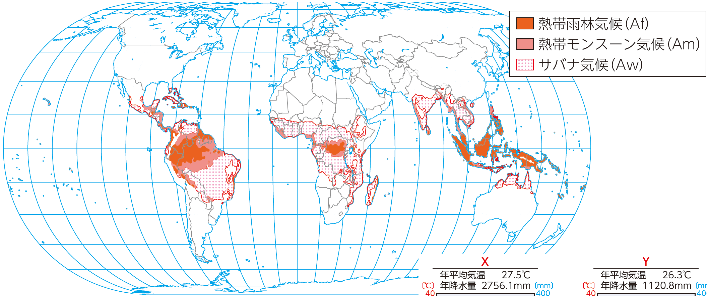
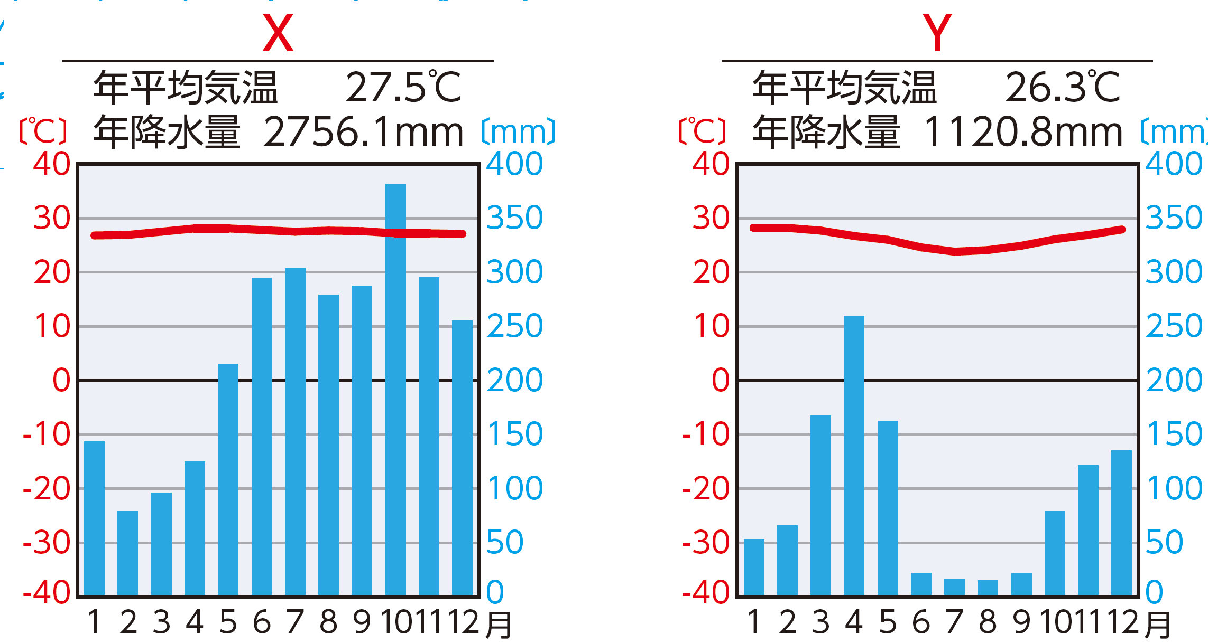
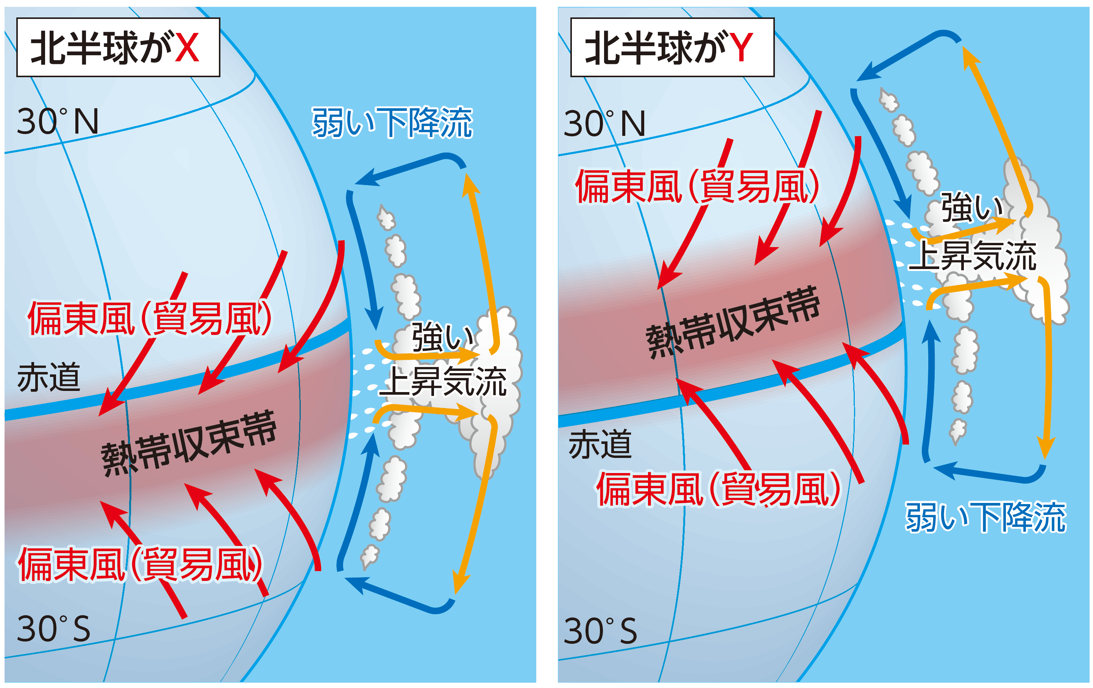
演習問題
１熱帯の気候区分図と雨温図をみて，以下の作業や問いに取り組もう。
❶地図上の赤道を太線で示そう。
❷地図上の北緯30 度線，南緯30 度線をそれぞれ太線で示そう。
❸サバナ気候に好きな色を塗ろう。
❹サバナ気候の雨温図はＸとＹのどちらか，答えよう。
２右の図をみて，以下の問いに答えよう。
❶図のＸとＹにあてはまる季節名を答えよう。
❷右の図の熱帯収束帯が季節によって移動する理由に
ついて，下の語群をすべて用いて説明しよう。
３熱帯の気候と生活とのかかわりについて説明した次の文のうち，正しいものに〇，正しくないものに×をつけよう。
【 】熱帯では，高床にしたり壁をなくしたりして，住居の風通しを良くしている。
【 】プランテーション農業が盛んな国・地域のなかには，モノカルチャー経済となっている国・地域もある。
【 】代表的な商品作物の１つであるキャッサバを料理に使用する際には，乾燥・粉砕した粉が多用される。
【 】熱帯雨林を切り開いてプランテーションや牧場などを拡大させている地域の多くは，北半球に集中している。
Ｘ：
Ｙ：
【語群】太陽，公転，赤道，北，南

